Slide 1
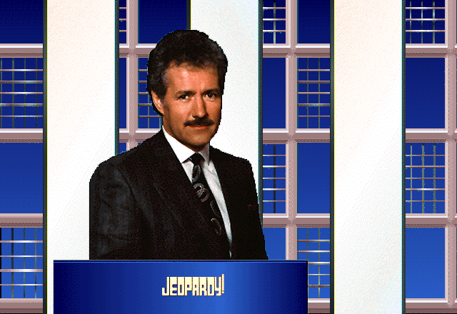


Slide 2
Sustantivos

Slide 3
Ecología y el
medio ambiente

Slide 4
Animales

Slide 5
Verbos en
infinitivo

Slide 6
Diccionario
digital

Slide 7
Costa Rica

Slide 8
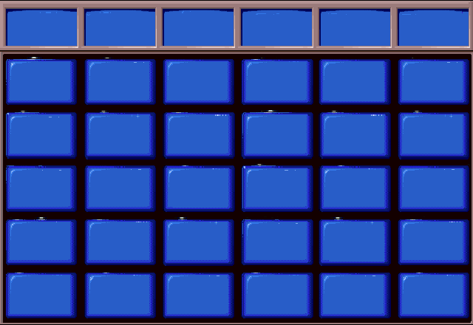
Ecología y
medio ambiente
Verbos en
infinitivo
Diccionario
digital
Sustantivos
Animales
Costa Rica
$100
$100
$100
$100
$100
$100
$200
$200
$200
$200
$200
$200
$300
$300
$300
$300
$300
$300
$400
$400
$400
$400
$400
$400
$500
$500
$500
$500
$500
$500

Slide 9
Cuando hay elecciones,
los candidatos hacen
una ____ para
promover a sí mismo.

Slide 10
Los empleados le
piden a su empresa
un ____ de sueldo
para vivir mejor.

Slide 11
Es importante hacer
un ____ antes de planear
un viaje, una remodelación
y otros gastos grandes.

Slide 12
Hay una escasez de ____
económicas donde los padres
pueden dejar a sus hijos
pre-escolares durante sus
horas de trabajo.

Slide 13
Son importantes los
programas de planificación
familiar para evitar la ____.

Slide 14
Largo período de clima
muy seco cuando
no llueve lo suficiente.

Slide 15
Precipitación con sustancias
tóxicas que derivan de
la gasolina.

Slide 16
Aumento en la temperatura
del planeta debido en parte a
los gases de efecto invernadero.

Slide 17
Basura que producen
los reactores nucleares.

Slide 18
Parte del planeta donde no hay
atmósfera y se deja pasar
radiación ultra violeta dañina.

Slide 19
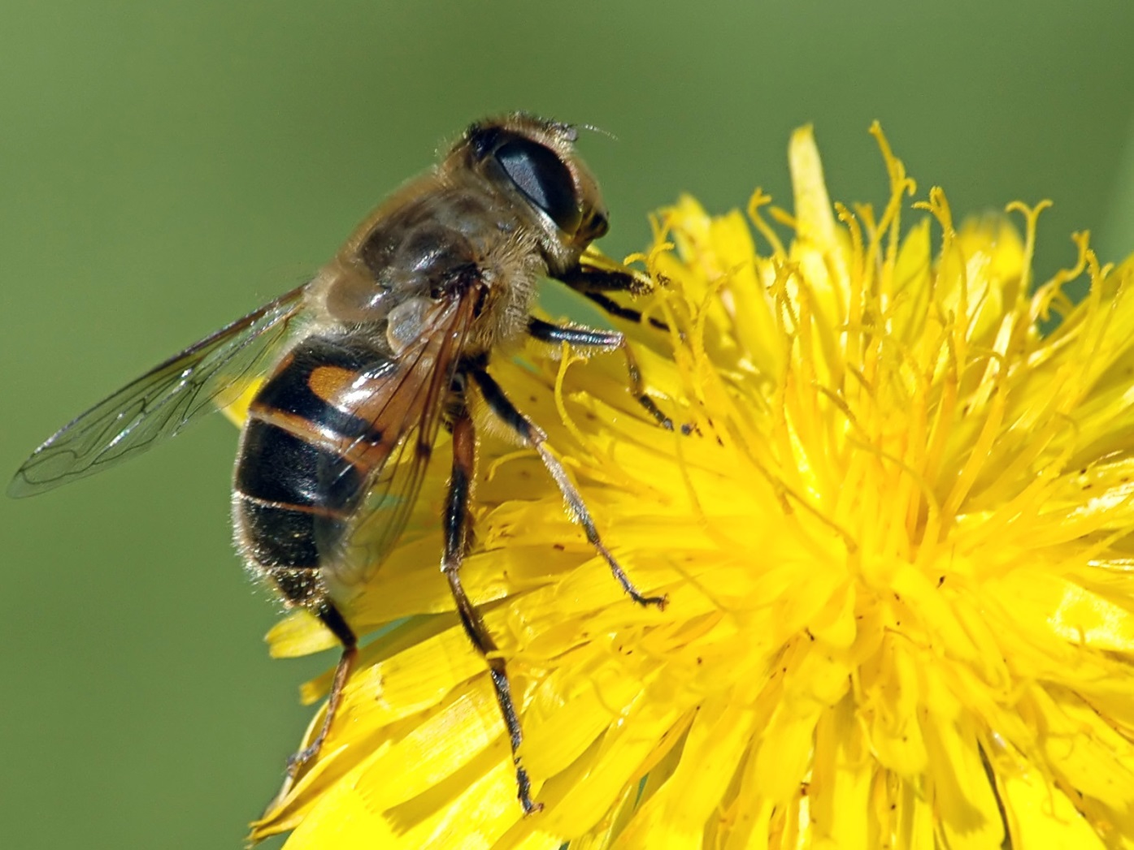

Slide 20
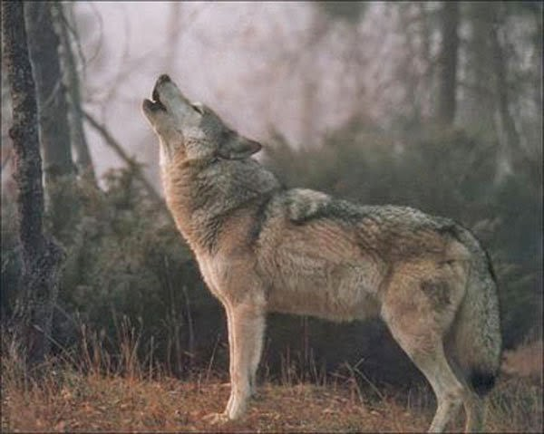

Slide 21
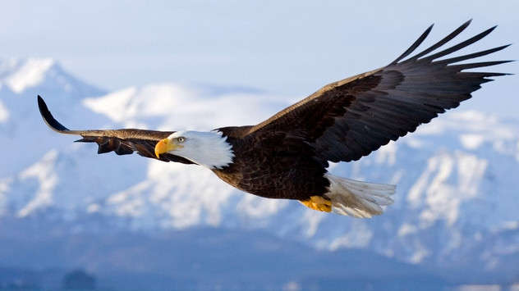

Slide 22
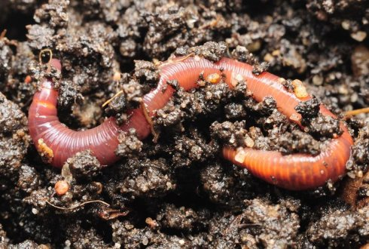

Slide 23
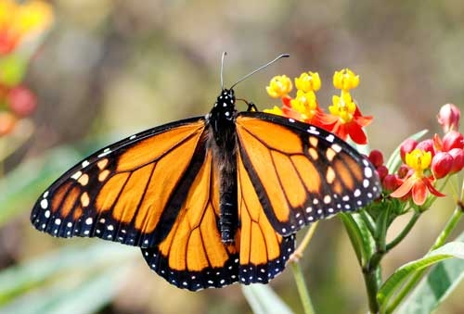

Slide 24
En mi casa usamos
ambos lados de un papel
para no ____ papel.

Slide 25
Después de trabajar por 40 años,
mi abuelo tiene planes de ___ al final
del año y viajar con mi abuela.

Slide 26
Ese hombre está en
la prisión por ____ a su
rival con una pistola.

Slide 27
Muchas jóvenes toman
anticonceptivos para
no ____ embarazadas.

Slide 28
No me gusta esa chica
porque le gusta ____ sobre
todo y todos y lo que dice
no siempre es verdad.

Slide 29
¿Cómo se dice
“to download"
en español?

Slide 30
¿Cómo se dice
“save"
en español?

Slide 31
¿Cómo se dice
“password"
en español?

Slide 32
¿Cómo se dice
“folder"
en español?

Slide 33
¡¡Doble
del día!!

Slide 34
¿Cómo se dice
“attachment"
en español?

Slide 35
Nombre del gobernante
costarricense que abolió
el ejército y concedió
el voto a las mujeres.

Slide 36
El 40% del territorio
de Costa rica está
poblado de ____.

Slide 37
Expresión que usan
los ticos para decir que
algo es muy bueno.

Slide 38
Comida típica que parece
el novio y la novia
de una boda.

Slide 39
Cuando los ticos dicen
“turistas perpetuos”,
¿a quiénes se refieren?

Slide 40
¡¡Jeopardy
doble!!

Slide 41
Comunicación
digital

Slide 42
Protección del
medio ambiente

Slide 43
Hábitat de
los animales

Slide 44
Futuro

Slide 45
Cuestiones
sociales

Slide 46
Lugares de
Costa Rica

Slide 47
Comunicación
digital
Protección del
medio ambiente
Hábitat de
los animales
Cuestiones
sociales
Lugares de
Costa Rica
Futuro
$200
$200
$200
$200
$200
$200
$400
$400
$400
$400
$400
$400
$600
$600
$600
$600
$600
$600
$800
$800
$800
$800
$800
$800
$1000
$1000
$1000
$1000
$1000
$1000

Slide 48
En el mundo del texteo,
¿qué significa “kntm”?

Slide 49
En el mundo del texteo,
¿qué significa “Q qrs”?

Slide 50
Daily
Double!!

Slide 51
En el mundo del texteo,
¿qué significa “A2”?

Slide 52
En el mundo del texteo,
¿qué significa “100pre”?

Slide 53
En el mundo del texteo,
¿qué significa “Q acs”?

Slide 54
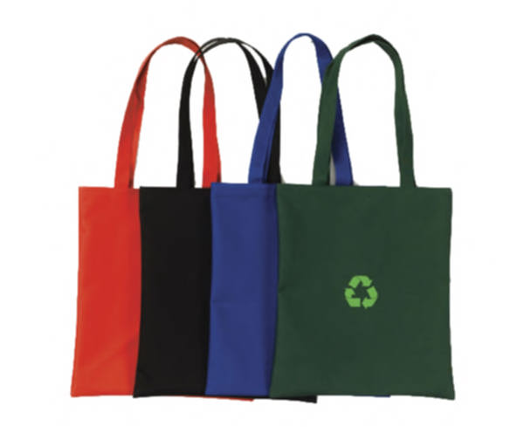
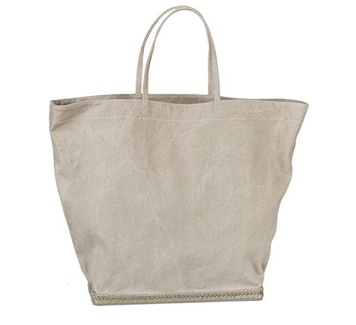
Es recomendable usar ____ en vez de plástico.

Slide 55
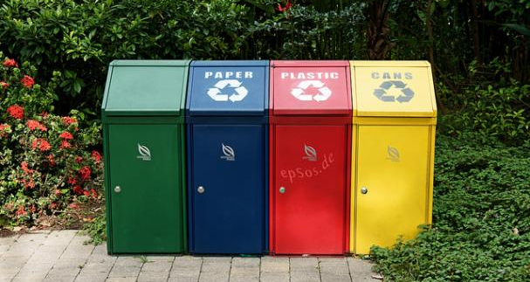
Es importante ____ lo que botamos.

Slide 56
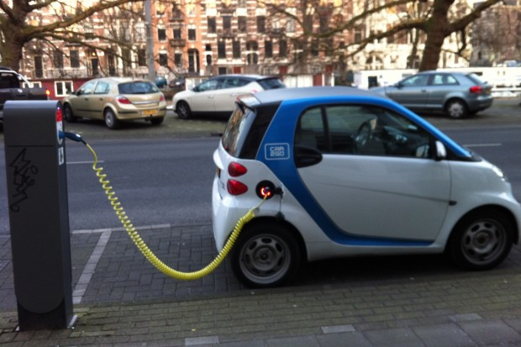
Es recomendable manejar un carro ____.

Slide 57
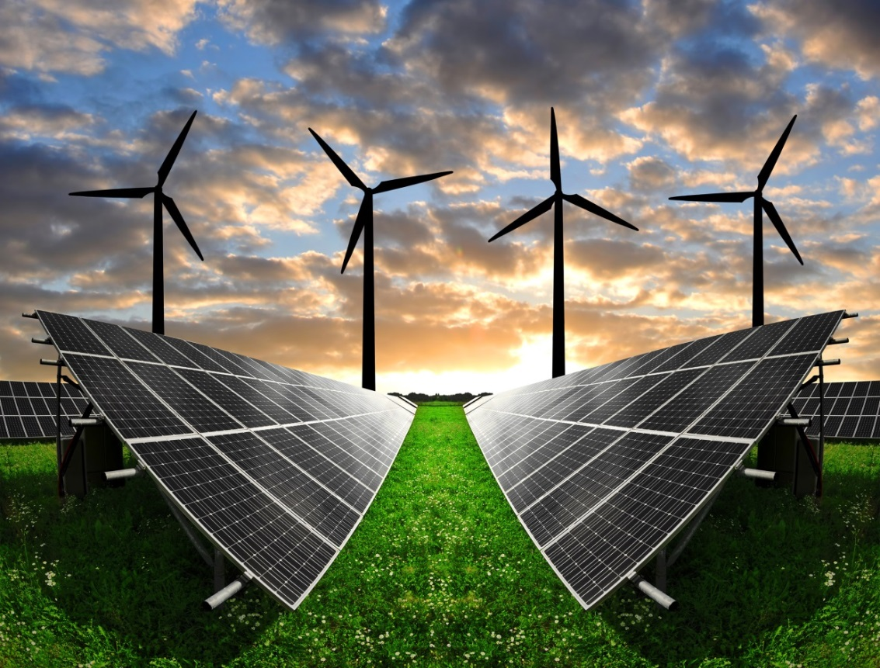
Hay que buscar otras formas de ___
por ejemplo, los paneles solares y
las plantas eólicas (aerogeneradores).

Slide 58
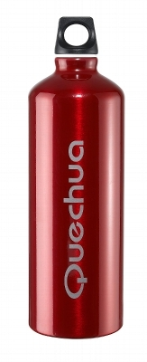
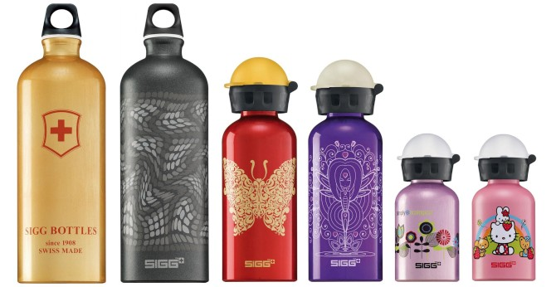
Es recomendable usar botellas de ____
en vez de plástico.

Slide 59
¿Cuál es el hábitat
de las ballenas?

Slide 60
¿Cuál es el hábitat
de los manatíes?

Slide 61
¿Cuál es el hábitat
de los lobos?

Slide 62
¿Cuál es el hábitat de
la mariposa monarca?

Slide 63
¿Cuál es el hábitat
del quetzal?

Slide 64
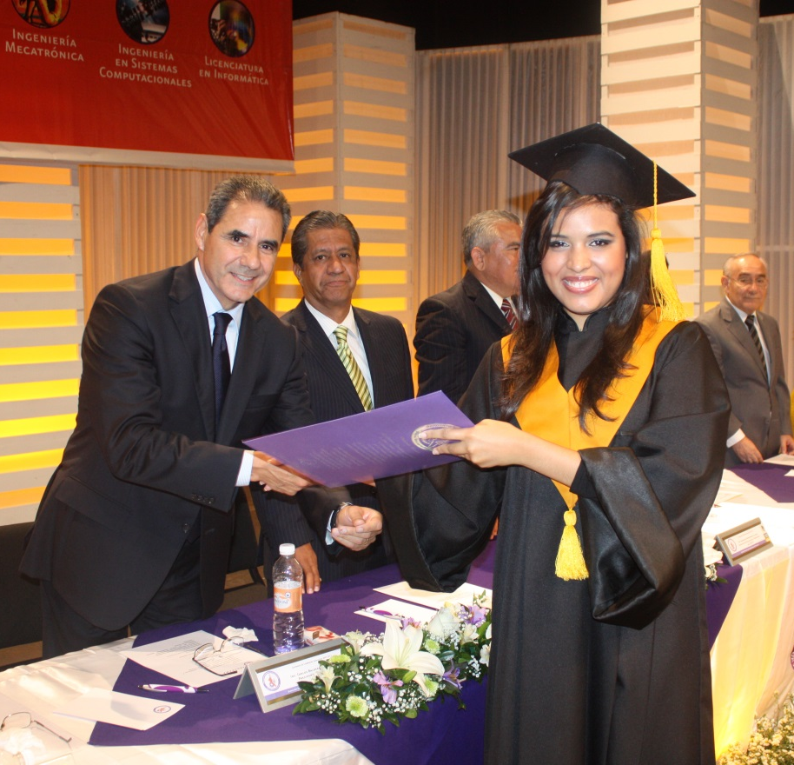
¿Qué hará Cecilia el viernes?
Ella ____ de la universidad.

Slide 65
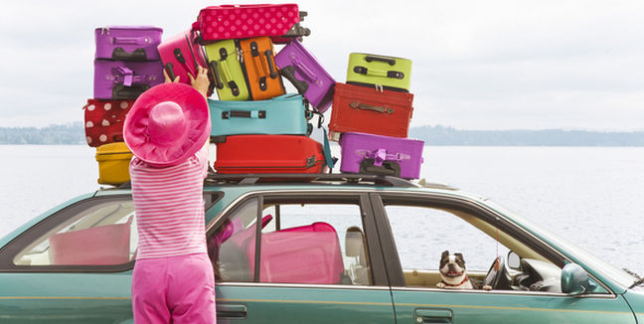
¿Qué hará Cecilia después de graduarse?
Ella ____ por dos meses en su carro.

Slide 66
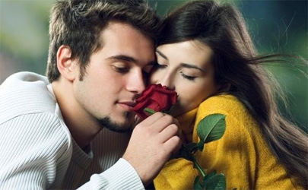
¿Qué le pasará a Cecilia en el viaje?
Ella ____ del hombre de sus sueños.

Slide 67
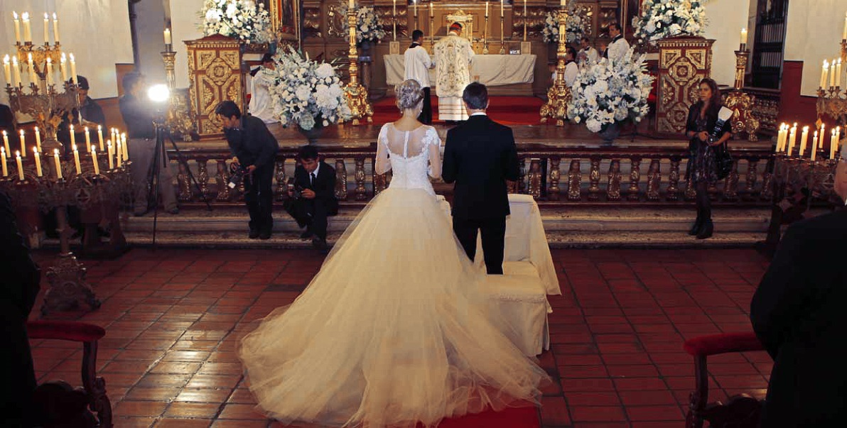
¿Qué hará Cecilia después de dos años?
Ella ____ con el amor de su vida.

Slide 68
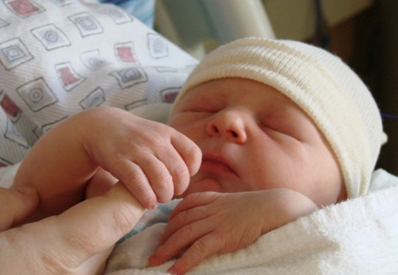
¿Qué le pasará a Cecilia un año después?
Ella ____ a un hermoso bebé.

Slide 69
Acabo de perder mi trabajo
y ahora estoy _____.

Slide 70
Mucha gente pobre no tiene
acceso a agua ____ y por eso
bebe agua contaminada.

Slide 71
El problema de los ____ será
más grave a menos que
se construyan más
viviendas para los pobres.

Slide 72
Yo trato de comprar frutas
y verduras orgánicas para
evitar los ____ que les
ponen los agricultores.

Slide 73
Es importante reducir
la _____ del aire porque
el humo de las fábricas
y de los automóviles es
dañinos par la salud.

Slide 74
Parque nacional en la costa
del Caribe donde se
protegen las tortugas verdes.

Slide 75
Volcán que tiene 2 cráteres,
uno con agua caliente y
el otro con agua fría.

Slide 76
blank

Slide 77
Volcán activo que tiene
un lago del mismo nombre
y aguas termales.

Slide 78
Famoso río en el parque
nacional Volcán Tenorio
que tiene una catarata
y aguas termales.

Slide 79
Nombre del bosque nuboso donde hay
más de 100 especies de mamíferos,
más de 400 especies de aves y
2.500 especies de plantas.

Slide 80
Jeopardy
final
Tecnología

Slide 81
¿Cómo se dice
“hacker”
en español?

Slide 82
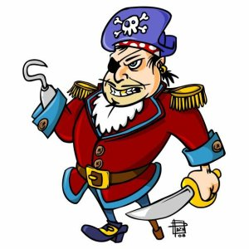
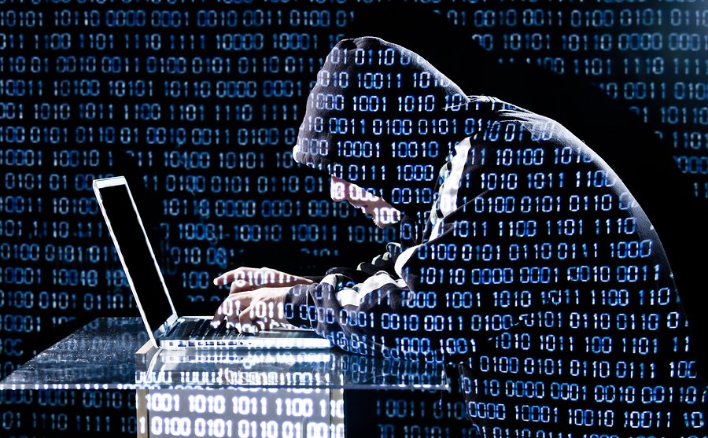
pirata

